Slide 1
Системные диаграммы последовательностей
Лабораторная 3

Slide 2
Системные диаграмма последовательностей (sequence diagram) — это быстро и легко создаваемый артефакт, иллюстрирующий входные и выходные события, связанные с разрабатываемой системой.
Исходными данными для создания системных диаграмм последовательности служат описания прецедентов и системные события.
Операции, отображаемые на диаграмме, служат отправной точкой для проектирования взаимодействия объектов (лабораторная 4).

Slide 3
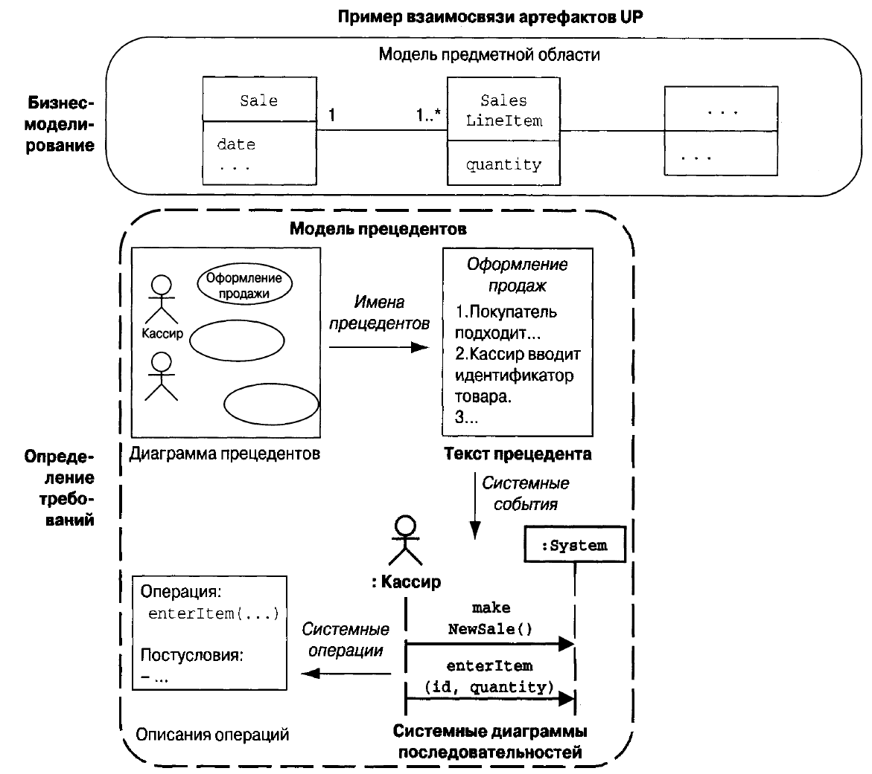

Slide 4
На системной диаграмме последовательностей для определённого хода событий (сценария), описанного в прецеденте, отображаются внешние исполнители, которые взаимодействуют непосредственно с системой, сама система (как «чёрный ящик»), а также системные события, инициируемые исполнителями.
Порядок событий должен соответствовать их последовательности в описании прецедента.
Время на диаграмме последовательности изменяется сверху вниз.

Slide 5
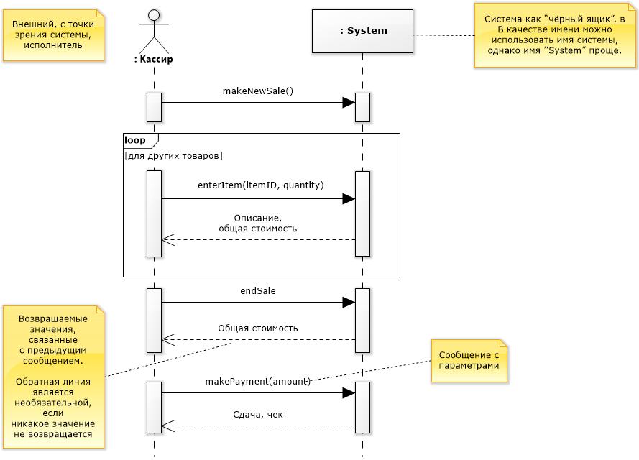

Slide 6
Прецеденты определяют, как внешние исполнители взаимодействуют с программной системой. В процессе этого взаимодействия исполнителем генерируются системные события, которые представляют собой запросы на выполнение некоторой системной операции.

Slide 7
Диаграммы последовательностей
В состав языка UML входят обозначения для диаграммы последовательностей, с помощью которых можно проиллюстрировать взаимодействие исполнителя с системой и операции, выполнение которых при этом инициируется.
Системная диаграмма последовательностей— это схема, которая для определённого сценария прецедента показывает генерируемые внешними исполнителями события, их порядок. При этом вся система рассматривается как «чёрный ящик». Назначение данной диаграммы — отображение событий, передаваемых исполнителями системе через её границы.

Slide 8
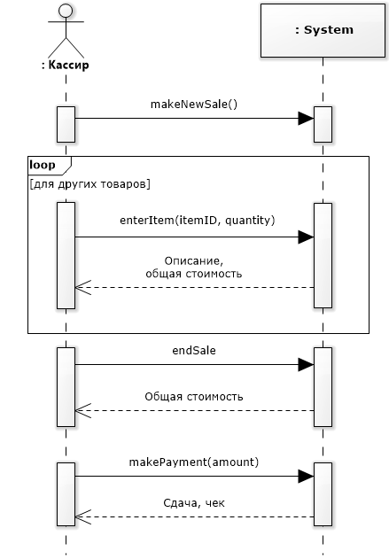
Системные диаграммы последовательностей и прецеденты
1. Покупатель подходит к кассе с выбранными товарами.
2. Кассир открывает новую продажу.
3. Кассир вводит идентификатор товара.
4. Система записывает идентификатор товара и выдает его описание, цену и общую стоимость.
Кассир повторяет действия, описанные в п. 3-4, для каждого наименования товара.
5. Система вычисляет общую стоимость покупки с налогом.
6. Кассир сообщает покупателю общую стоимость и предлагает оплатить покупку.
7. Покупатель оплачивает покупку, система обрабатывает платёж.

Slide 9
Диаграммы последовательностей облегчают понимание интерфейса и принципов взаимодействия с существующими системами, а также позволяют документировать архитектуру.

Slide 10
Описание операций

Slide 11
Описания системных операций определяют детальное поведение системы в терминах изменения состояния объектов модели предметной области после выполнения системных операций.
При описании системных операций используются пред- и постусловия.
Описание операций можно рассматривать как часть модели прецедентов, поскольку они обеспечивают детализацию выполняемого анализа системных операций.

Slide 12
Основными входными данными для описаний являются системные операции, определяемые с помощью системной диаграммы последовательностей и модели предметной области.
В свою очередь, эти описания служат входными данными в процессе проектирования, поскольку они описывают изменения программных объектов или базы данных.

Slide 13
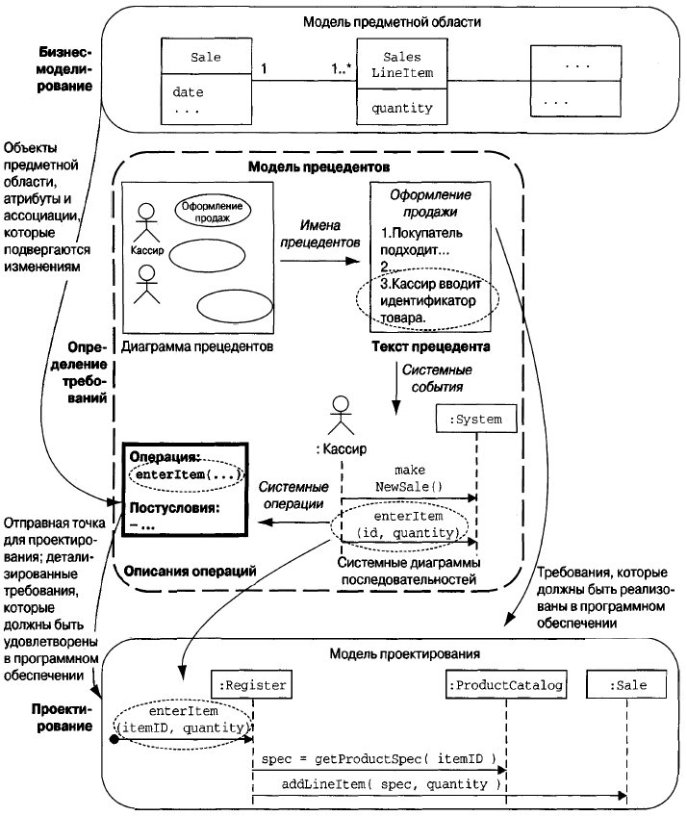

Slide 14
Пример описания операции
Операция | enterItem(itemID: ItemID, quantity: integer)
Ссылки | Прецеденты: Оформление продажи
Предусловия | Инициирована продажа
Постусловия | Создан экземпляр sli класса SaiesLineItem (создание экземпляра) Экземпляр sli связан с текущим экземпляром класса Sale (формирование ассоциации) Атрибуту sli.quantity присвоено значение quantity (модификация атрибута) Экземпляр sli связан с классом ProductDescription на основе соответствия идентификатора товара itemID (формирование ассоциации)

Slide 15
Классификация постусловий (например, создание экземпляра) приводится для лучшего понимания материала и не является частью описания операций.

Slide 16
Разделы описания операции
Операция | Имя операции и её параметры
Ссылки | Прецеденты, в рамках которых может выполняться эта операция
Предусловия | Предположения о состоянии системы или объектов модели предметной области до выполнения операции. Выполнение этих условий не проверяется в рамках логики выполнения данной операции, а предполагается, что они истинны. Это нетривиальные условия, на которые нужно обратить внимание
Постусловия | Это самый важный раздел. Состояние объектов модели предметной области после завершения операции.

Slide 17
Постусловия
В разделе «Постусловия» декларируются изменения состояния объектов модели предметной области. К таким изменениям относятся создание экземпляра, формирование или разрыв ассоциации, или изменение атрибута.
Постусловия - это не действия, выполняемые в процессе операции, а лишь декларация об изменении состоянии объектов модели предметной области после выполнения операции.

Slide 18
Постусловия должны описывать состояние системы, а не выполняемые действия. Их желательно формулировать в прошедшем времени, чтобы подчеркнуть уже произошедшие изменения:
создан экземпляр SaiesLineitem
а не
создание экземпляра SaiesLineitem

Slide 19
Категории постусловий
Создание и удаление экземпляра.
Модификация атрибута.
Формирование и разрыв ассоциаций.

Slide 20
Постусловия и модель предметной области
Постусловия формулируются в контексте модели предметной области.
Экземпляры каких объектов могут создаваться? Из модели предметной области.
Какие ассоциации могут формироваться? Ассоциации, предусмотренные в модели предметной области.
Аналогично и с атрибутами.

Slide 21
Описание операции — прекрасное средство анализа требований или ОО анализа, позволяющее детально описать изменения, выполняемые системными операциями в терминах модели предметной области, не вдаваясь в способ их реализации.
Другими словами, при описании операций можно абстрагироваться от проектных решений, а сконцентрироваться на анализе происходящих событий.
Если операции достаточно сложны и их детальное описание вносит ясность в проблему, то описание системной операции можно рассматривать как ещё один механизм формулировки требований.

Slide 22
Изменения предметной области
В процессе составления описаний операций в модель предметной области зачастую приходится вводить новые концептуальные классы, атрибуты или ассоциации.
Не привязывайтесь к существующей модели предметной области, усовершенствуйте её в процессе исследования и описания системных операций.

Slide 23
Составление описаний
Определите системные операции из диаграмм последовательностей.
Составьте описание для сложных системных операций, результаты которых с очевидностью не следуют из описания прецедента.
При описании постусловий используйте категории.
Наиболее типичной ошибкой при составлении описаний является невключение формирования ассоциаций в число постусловий операции. Установка ассоциаций играет важную роль при создании новых экземпляров.

